Slide 1
Προγραμματισμός κινητών συσκευών
Ελληνική Δημοκρατία
Τεχνολογικό Εκπαιδευτικό Ίδρυμα Ηπείρου
Ενότητα 11 : JSONS & Δίκτυα I
Ιωάννης Τσούλος

Slide 2
Ανοιχτά Ακαδημαϊκά Μαθήματα στο ΤΕΙ Ηπείρου
Τμήμα Μηχανικών Πληροφορικής ΤΕ
Προγραμματισμός κινητών συσκευών
Ενότητα 11 : JSONS & Δίκτυα I
Ιωάννης Τσούλος
Επίκουρος Καθηγητής
Άρτα, 2015

Slide 3
Άδειες Χρήσης
ΠΡΟΓΡΑΜΜΑΤΙΣΜΟΣ ΚΙΝΗΤΩΝ ΣΥΣΚΕΥΩΝ, Ενότητα 11, ΤΜΗΜΑ ΜΗΧΑΝΙΚΩΝ ΠΛΗΡΟΦΟΡΙΚΗΣ ΤΕ,
ΤΕΙ ΗΠΕΙΡΟΥ- Ανοιχτά Ακαδημαϊκά Μαθήματα στο ΤΕΙ Ηπείρου
Το παρόν εκπαιδευτικό υλικό υπόκειται σε άδειες χρήσης Creative Commons.
Για εκπαιδευτικό υλικό, όπως εικόνες, που υπόκειται σε άλλου τύπου άδειας χρήσης, η άδεια χρήσης αναφέρεται ρητώς.

Slide 4
Χρηματοδότηση
ΠΡΟΓΡΑΜΜΑΤΙΣΜΟΣ ΚΙΝΗΤΩΝ ΣΥΣΚΕΥΩΝ, Ενότητα 11, ΤΜΗΜΑ ΜΗΧΑΝΙΚΩΝ ΠΛΗΡΟΦΟΡΙΚΗΣ ΤΕ,
ΤΕΙ ΗΠΕΙΡΟΥ- Ανοιχτά Ακαδημαϊκά Μαθήματα στο ΤΕΙ Ηπείρου
Το έργο υλοποιείται στο πλαίσιο του Επιχειρησιακού Προγράμματος «Εκπαίδευση και Δια Βίου Μάθηση» και συγχρηματοδοτείται από την Ευρωπαϊκή Ένωση (Ευρωπαϊκό Κοινωνικό Ταμείο) και από εθνικούς πόρους.
Το έργο «Ανοικτά Ακαδημαϊκά Μαθήματα στο TEI Ηπείρου» έχει χρηματοδοτήσει μόνο τη αναδιαμόρφωση του εκπαιδευτικού υλικού.
Το παρόν εκπαιδευτικό υλικό έχει αναπτυχθεί στα πλαίσια του εκπαιδευτικού έργου του διδάσκοντα.

Slide 5
Σκοποί ενότητας
ΠΡΟΓΡΑΜΜΑΤΙΣΜΟΣ ΚΙΝΗΤΩΝ ΣΥΣΚΕΥΩΝ, Ενότητα 11, ΤΜΗΜΑ ΜΗΧΑΝΙΚΩΝ ΠΛΗΡΟΦΟΡΙΚΗΣ ΤΕ,
ΤΕΙ ΗΠΕΙΡΟΥ- Ανοιχτά Ακαδημαϊκά Μαθήματα στο ΤΕΙ Ηπείρου
θα εξετάσουμε θέματα στον προγραμματισμό με android, όπως τις μεταβλητές JSON και την χρήση δικτύων για λήψη και αποστολή δεδομένων.

Slide 6
Περιεχόμενα ενότητας
ΠΡΟΓΡΑΜΜΑΤΙΣΜΟΣ ΚΙΝΗΤΩΝ ΣΥΣΚΕΥΩΝ, Ενότητα 11, ΤΜΗΜΑ ΜΗΧΑΝΙΚΩΝ ΠΛΗΡΟΦΟΡΙΚΗΣ ΤΕ,
ΤΕΙ ΗΠΕΙΡΟΥ- Ανοιχτά Ακαδημαϊκά Μαθήματα στο ΤΕΙ Ηπείρου
Δυναμική δημιουργία JSONObject
JSONArray για χρήση σε αυτοκίνητα για αναζήτηση δεδομένων
Χρήση JSON σε βάσεις δεδομένων

Slide 7
Προγραμματισμός κινητών συσκευών
JSONS & Δίκτυα I

Slide 8
Δυναμική δημιουργία JSONObject
ΠΡΟΓΡΑΜΜΑΤΙΣΜΟΣ ΚΙΝΗΤΩΝ ΣΥΣΚΕΥΩΝ, Ενότητα 11, ΤΜΗΜΑ ΜΗΧΑΝΙΚΩΝ ΠΛΗΡΟΦΟΡΙΚΗΣ ΤΕ,
ΤΕΙ ΗΠΕΙΡΟΥ- Ανοιχτά Ακαδημαϊκά Μαθήματα στο ΤΕΙ Ηπείρου
Οι μεταβλητές JSONObject, αποτελούν έναν τρόπο μαζικής αποθήκευσης δεδομένων τα οποία δεν είναι απαραίτητο να έχουν τον ίδιο τύπο αλλά ούτε και προκαθορισμένη δομή.
Είναι εξαιρετικά διαδεδομένος τρόπος αποθήκευσης τιμών στο διαδίκτυο και αποτελούν ζευγάρια της μορφής: “KEY”: VALUE, όπου το KEY είναι κάποιο όνομα και VALUE μπορεί να είναι είτε κάποιος απλός τύπος δεδομένων (αλφαριθμητικό, ακέραιος, δεκαδικός, κτλ.) είτε ακόμα και κάποιο ολόκληρο JSONOject.

Slide 9
Δυναμική δημιουργία JSONObject
ΠΡΟΓΡΑΜΜΑΤΙΣΜΟΣ ΚΙΝΗΤΩΝ ΣΥΣΚΕΥΩΝ, Ενότητα 11, ΤΜΗΜΑ ΜΗΧΑΝΙΚΩΝ ΠΛΗΡΟΦΟΡΙΚΗΣ ΤΕ,
ΤΕΙ ΗΠΕΙΡΟΥ- Ανοιχτά Ακαδημαϊκά Μαθήματα στο ΤΕΙ Ηπείρου
Στο επόμενο παράδειγμα ο χρήστης δημιουργεί δυναμικά ένα JSONObject και στη συνέχεια το εμφανίζει σε έναν διάλογο το JSON που δημιουργήθηκε.

Slide 10
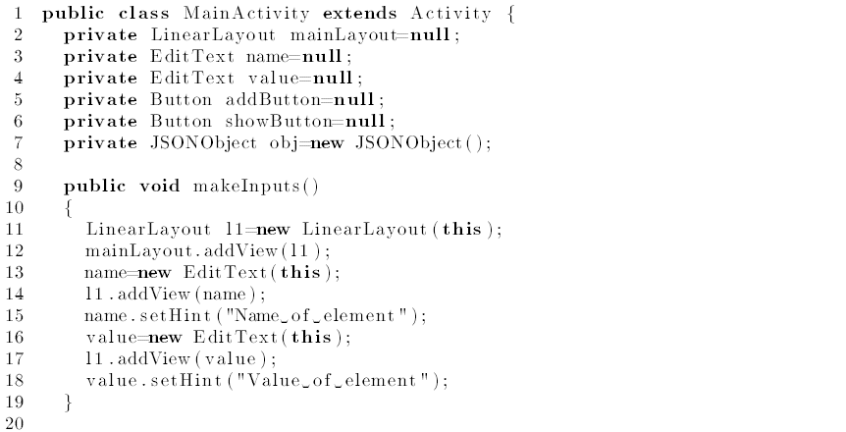
ΠΡΟΓΡΑΜΜΑΤΙΣΜΟΣ ΚΙΝΗΤΩΝ ΣΥΣΚΕΥΩΝ, Ενότητα 11, ΤΜΗΜΑ ΜΗΧΑΝΙΚΩΝ ΠΛΗΡΟΦΟΡΙΚΗΣ ΤΕ,
ΤΕΙ ΗΠΕΙΡΟΥ- Ανοιχτά Ακαδημαϊκά Μαθήματα στο ΤΕΙ Ηπείρου

Slide 11
ΠΡΟΓΡΑΜΜΑΤΙΣΜΟΣ ΚΙΝΗΤΩΝ ΣΥΣΚΕΥΩΝ, Ενότητα 11, ΤΜΗΜΑ ΜΗΧΑΝΙΚΩΝ ΠΛΗΡΟΦΟΡΙΚΗΣ ΤΕ,
ΤΕΙ ΗΠΕΙΡΟΥ- Ανοιχτά Ακαδημαϊκά Μαθήματα στο ΤΕΙ Ηπείρου

Slide 12
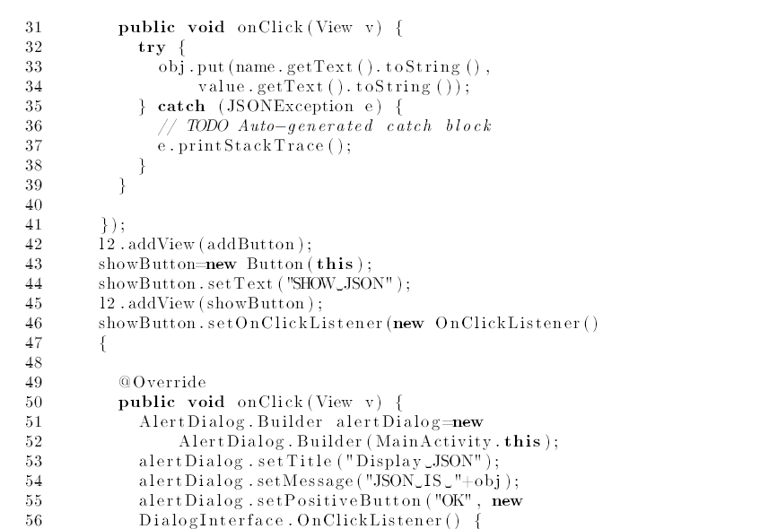
ΠΡΟΓΡΑΜΜΑΤΙΣΜΟΣ ΚΙΝΗΤΩΝ ΣΥΣΚΕΥΩΝ, Ενότητα 11, ΤΜΗΜΑ ΜΗΧΑΝΙΚΩΝ ΠΛΗΡΟΦΟΡΙΚΗΣ ΤΕ,
ΤΕΙ ΗΠΕΙΡΟΥ- Ανοιχτά Ακαδημαϊκά Μαθήματα στο ΤΕΙ Ηπείρου

Slide 13
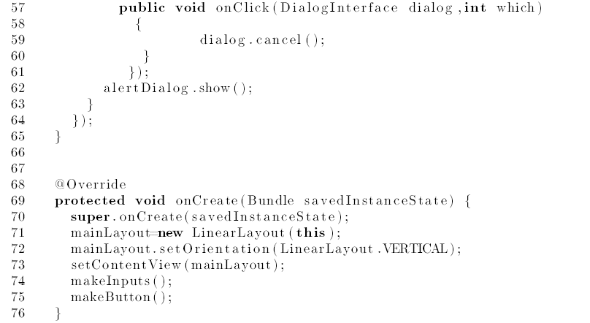
ΠΡΟΓΡΑΜΜΑΤΙΣΜΟΣ ΚΙΝΗΤΩΝ ΣΥΣΚΕΥΩΝ, Ενότητα 11, ΤΜΗΜΑ ΜΗΧΑΝΙΚΩΝ ΠΛΗΡΟΦΟΡΙΚΗΣ ΤΕ,
ΤΕΙ ΗΠΕΙΡΟΥ- Ανοιχτά Ακαδημαϊκά Μαθήματα στο ΤΕΙ Ηπείρου

Slide 14
JSONArray για χρήση σε αυτοκίνητα για αναζήτηση δεδομένων
ΠΡΟΓΡΑΜΜΑΤΙΣΜΟΣ ΚΙΝΗΤΩΝ ΣΥΣΚΕΥΩΝ, Ενότητα 11, ΤΜΗΜΑ ΜΗΧΑΝΙΚΩΝ ΠΛΗΡΟΦΟΡΙΚΗΣ ΤΕ,
ΤΕΙ ΗΠΕΙΡΟΥ- Ανοιχτά Ακαδημαϊκά Μαθήματα στο ΤΕΙ Ηπείρου
Μια συλλογή από JSONObject ονομάζεται JSONArray.
Η διαφορά στην εμφάνιση με τα JSONObject , είναι πως χρησιμοποιούνται τα γράμματα [ ] και όχι τα καλλιγραφικά σύμβολα { } για να περικλείσουν δεδομένα.

Slide 15
JSONArray για χρήση σε αυτοκίνητα για αναζήτηση δεδομένων
ΠΡΟΓΡΑΜΜΑΤΙΣΜΟΣ ΚΙΝΗΤΩΝ ΣΥΣΚΕΥΩΝ, Ενότητα 11, ΤΜΗΜΑ ΜΗΧΑΝΙΚΩΝ ΠΛΗΡΟΦΟΡΙΚΗΣ ΤΕ,
ΤΕΙ ΗΠΕΙΡΟΥ- Ανοιχτά Ακαδημαϊκά Μαθήματα στο ΤΕΙ Ηπείρου
Στο επόμενο παράδειγμα, δημιουργείται μια βάση δεδομένων από οχήματα και αυτά αποθηκεύονται σε ένα JSONArray.
Μέσω της εφαρμογής ο χρήστης εμφανίζει σε μία λίστα τα οχήματα εκείνα που βρίσκονται μεταξύ δύο διαφορετικών τιμών για το κόστος.

Slide 16
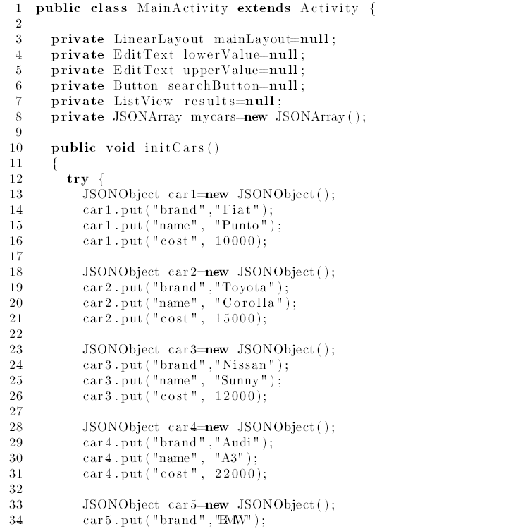
ΠΡΟΓΡΑΜΜΑΤΙΣΜΟΣ ΚΙΝΗΤΩΝ ΣΥΣΚΕΥΩΝ, Ενότητα 11, ΤΜΗΜΑ ΜΗΧΑΝΙΚΩΝ ΠΛΗΡΟΦΟΡΙΚΗΣ ΤΕ,
ΤΕΙ ΗΠΕΙΡΟΥ- Ανοιχτά Ακαδημαϊκά Μαθήματα στο ΤΕΙ Ηπείρου

Slide 17
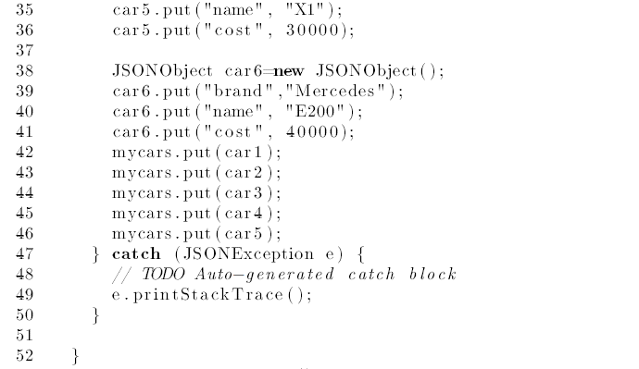
ΠΡΟΓΡΑΜΜΑΤΙΣΜΟΣ ΚΙΝΗΤΩΝ ΣΥΣΚΕΥΩΝ, Ενότητα 11, ΤΜΗΜΑ ΜΗΧΑΝΙΚΩΝ ΠΛΗΡΟΦΟΡΙΚΗΣ ΤΕ,
ΤΕΙ ΗΠΕΙΡΟΥ- Ανοιχτά Ακαδημαϊκά Μαθήματα στο ΤΕΙ Ηπείρου

Slide 18
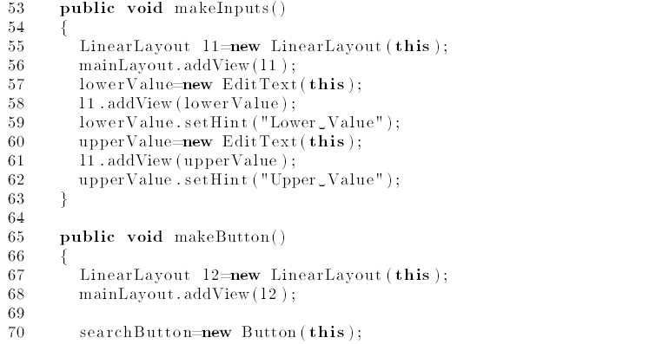
ΠΡΟΓΡΑΜΜΑΤΙΣΜΟΣ ΚΙΝΗΤΩΝ ΣΥΣΚΕΥΩΝ, Ενότητα 11, ΤΜΗΜΑ ΜΗΧΑΝΙΚΩΝ ΠΛΗΡΟΦΟΡΙΚΗΣ ΤΕ,
ΤΕΙ ΗΠΕΙΡΟΥ- Ανοιχτά Ακαδημαϊκά Μαθήματα στο ΤΕΙ Ηπείρου

Slide 19
ΠΡΟΓΡΑΜΜΑΤΙΣΜΟΣ ΚΙΝΗΤΩΝ ΣΥΣΚΕΥΩΝ, Ενότητα 11, ΤΜΗΜΑ ΜΗΧΑΝΙΚΩΝ ΠΛΗΡΟΦΟΡΙΚΗΣ ΤΕ,
ΤΕΙ ΗΠΕΙΡΟΥ- Ανοιχτά Ακαδημαϊκά Μαθήματα στο ΤΕΙ Ηπείρου

Slide 20
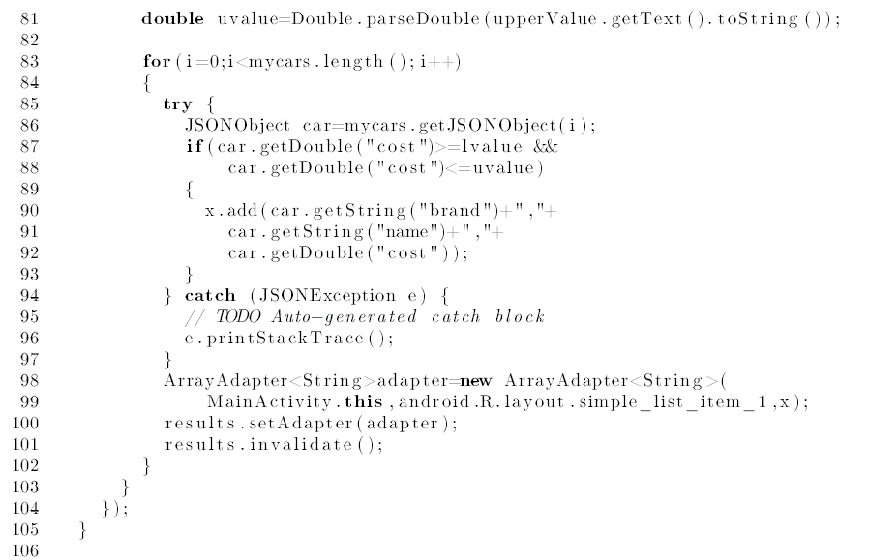
ΠΡΟΓΡΑΜΜΑΤΙΣΜΟΣ ΚΙΝΗΤΩΝ ΣΥΣΚΕΥΩΝ, Ενότητα 11, ΤΜΗΜΑ ΜΗΧΑΝΙΚΩΝ ΠΛΗΡΟΦΟΡΙΚΗΣ ΤΕ,
ΤΕΙ ΗΠΕΙΡΟΥ- Ανοιχτά Ακαδημαϊκά Μαθήματα στο ΤΕΙ Ηπείρου

Slide 21
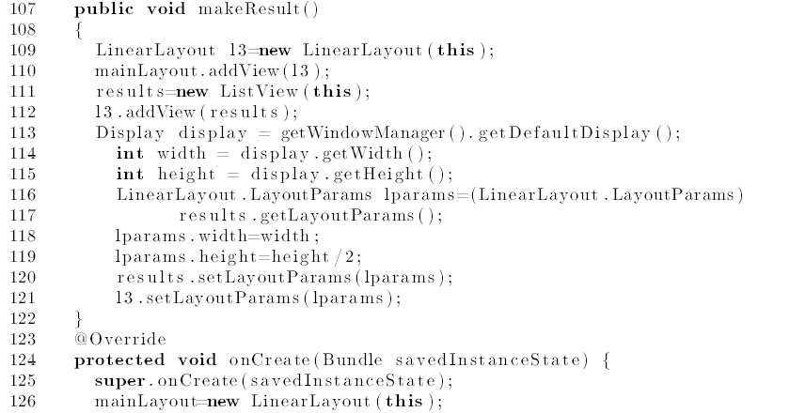
ΠΡΟΓΡΑΜΜΑΤΙΣΜΟΣ ΚΙΝΗΤΩΝ ΣΥΣΚΕΥΩΝ, Ενότητα 11, ΤΜΗΜΑ ΜΗΧΑΝΙΚΩΝ ΠΛΗΡΟΦΟΡΙΚΗΣ ΤΕ,
ΤΕΙ ΗΠΕΙΡΟΥ- Ανοιχτά Ακαδημαϊκά Μαθήματα στο ΤΕΙ Ηπείρου

Slide 22
ΠΡΟΓΡΑΜΜΑΤΙΣΜΟΣ ΚΙΝΗΤΩΝ ΣΥΣΚΕΥΩΝ, Ενότητα 11, ΤΜΗΜΑ ΜΗΧΑΝΙΚΩΝ ΠΛΗΡΟΦΟΡΙΚΗΣ ΤΕ,
ΤΕΙ ΗΠΕΙΡΟΥ- Ανοιχτά Ακαδημαϊκά Μαθήματα στο ΤΕΙ Ηπείρου

Slide 23
Χρήση JSON σε βάσεις δεδομένων
ΠΡΟΓΡΑΜΜΑΤΙΣΜΟΣ ΚΙΝΗΤΩΝ ΣΥΣΚΕΥΩΝ, Ενότητα 11, ΤΜΗΜΑ ΜΗΧΑΝΙΚΩΝ ΠΛΗΡΟΦΟΡΙΚΗΣ ΤΕ,
ΤΕΙ ΗΠΕΙΡΟΥ- Ανοιχτά Ακαδημαϊκά Μαθήματα στο ΤΕΙ Ηπείρου
Το επόμενο παράδειγμα, είναι ένα περισσότερο ολοκληρωμένο παράδειγμα όπου χρησιμοποιούμε αρχεία κειμένου στα οποία αποθηκεύουμε τα αποτελέσματα από βάσεις δεδομένων για αυτοκίνητα.
Η βασική κατηγορία για αυτοκίνητα έχει ως ακολούθως:

Slide 24
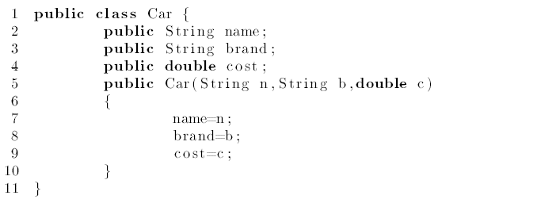
ΠΡΟΓΡΑΜΜΑΤΙΣΜΟΣ ΚΙΝΗΤΩΝ ΣΥΣΚΕΥΩΝ, Ενότητα 11, ΤΜΗΜΑ ΜΗΧΑΝΙΚΩΝ ΠΛΗΡΟΦΟΡΙΚΗΣ ΤΕ,
ΤΕΙ ΗΠΕΙΡΟΥ- Ανοιχτά Ακαδημαϊκά Μαθήματα στο ΤΕΙ Ηπείρου

Slide 25
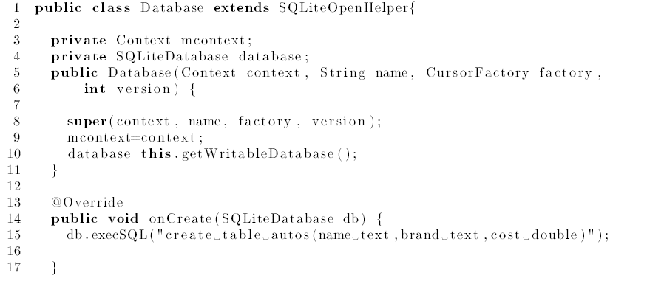
Χρήση JSON σε βάσεις δεδομένων
ΠΡΟΓΡΑΜΜΑΤΙΣΜΟΣ ΚΙΝΗΤΩΝ ΣΥΣΚΕΥΩΝ, Ενότητα 11, ΤΜΗΜΑ ΜΗΧΑΝΙΚΩΝ ΠΛΗΡΟΦΟΡΙΚΗΣ ΤΕ,
ΤΕΙ ΗΠΕΙΡΟΥ- Ανοιχτά Ακαδημαϊκά Μαθήματα στο ΤΕΙ Ηπείρου
Η κατηγορία για την βάση δεδομένων έχει ως ακολούθως:

Slide 26
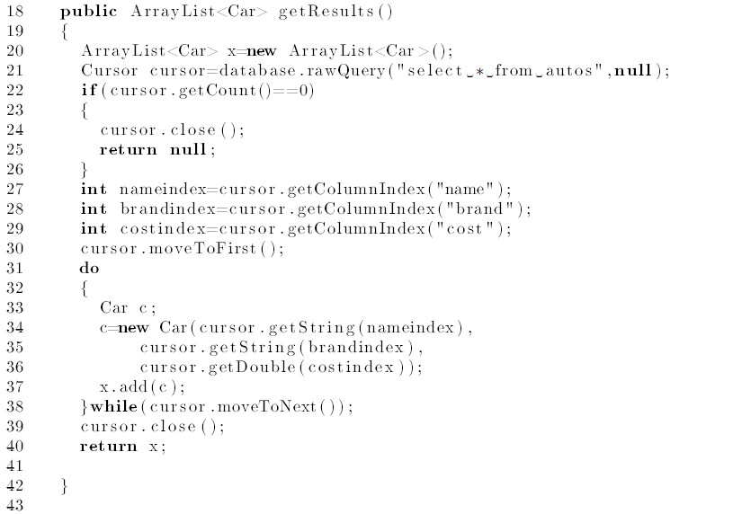
ΠΡΟΓΡΑΜΜΑΤΙΣΜΟΣ ΚΙΝΗΤΩΝ ΣΥΣΚΕΥΩΝ, Ενότητα 11, ΤΜΗΜΑ ΜΗΧΑΝΙΚΩΝ ΠΛΗΡΟΦΟΡΙΚΗΣ ΤΕ,
ΤΕΙ ΗΠΕΙΡΟΥ- Ανοιχτά Ακαδημαϊκά Μαθήματα στο ΤΕΙ Ηπείρου

Slide 27
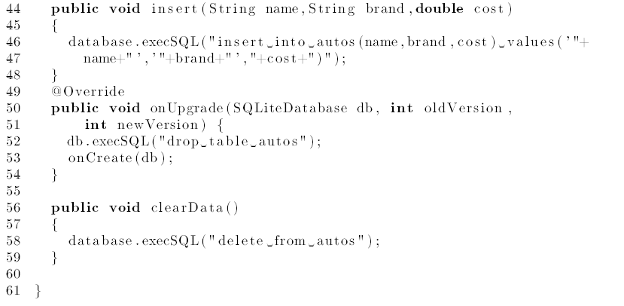
ΠΡΟΓΡΑΜΜΑΤΙΣΜΟΣ ΚΙΝΗΤΩΝ ΣΥΣΚΕΥΩΝ, Ενότητα 11, ΤΜΗΜΑ ΜΗΧΑΝΙΚΩΝ ΠΛΗΡΟΦΟΡΙΚΗΣ ΤΕ,
ΤΕΙ ΗΠΕΙΡΟΥ- Ανοιχτά Ακαδημαϊκά Μαθήματα στο ΤΕΙ Ηπείρου

Slide 28
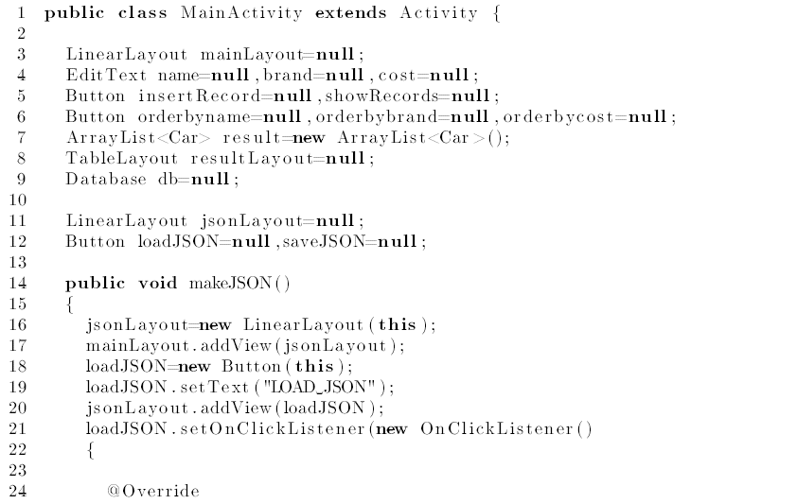
Χρήση JSON σε βάσεις δεδομένων
ΠΡΟΓΡΑΜΜΑΤΙΣΜΟΣ ΚΙΝΗΤΩΝ ΣΥΣΚΕΥΩΝ, Ενότητα 11, ΤΜΗΜΑ ΜΗΧΑΝΙΚΩΝ ΠΛΗΡΟΦΟΡΙΚΗΣ ΤΕ,
ΤΕΙ ΗΠΕΙΡΟΥ- Ανοιχτά Ακαδημαϊκά Μαθήματα στο ΤΕΙ Ηπείρου
και η Activity:

Slide 29
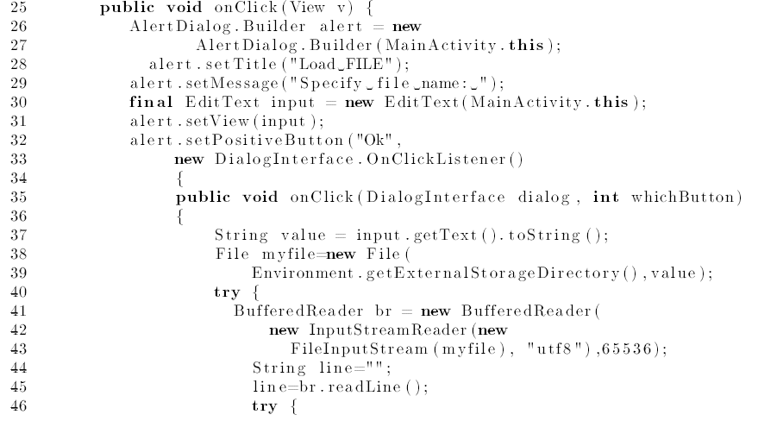
ΠΡΟΓΡΑΜΜΑΤΙΣΜΟΣ ΚΙΝΗΤΩΝ ΣΥΣΚΕΥΩΝ, Ενότητα 11, ΤΜΗΜΑ ΜΗΧΑΝΙΚΩΝ ΠΛΗΡΟΦΟΡΙΚΗΣ ΤΕ,
ΤΕΙ ΗΠΕΙΡΟΥ- Ανοιχτά Ακαδημαϊκά Μαθήματα στο ΤΕΙ Ηπείρου

Slide 30
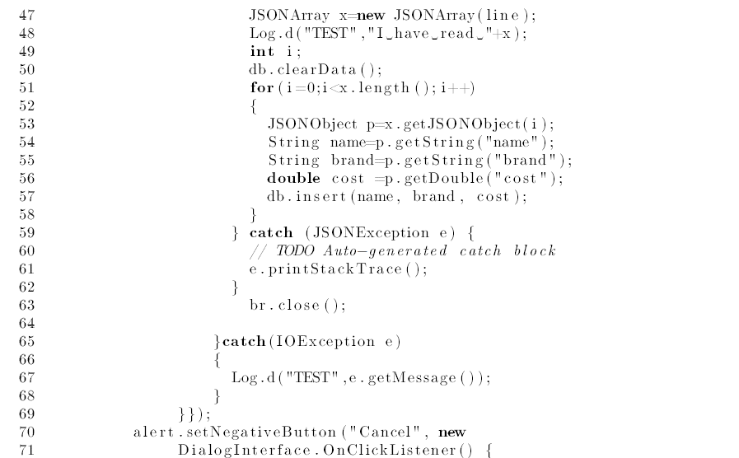
ΠΡΟΓΡΑΜΜΑΤΙΣΜΟΣ ΚΙΝΗΤΩΝ ΣΥΣΚΕΥΩΝ, Ενότητα 11, ΤΜΗΜΑ ΜΗΧΑΝΙΚΩΝ ΠΛΗΡΟΦΟΡΙΚΗΣ ΤΕ,
ΤΕΙ ΗΠΕΙΡΟΥ- Ανοιχτά Ακαδημαϊκά Μαθήματα στο ΤΕΙ Ηπείρου

Slide 31
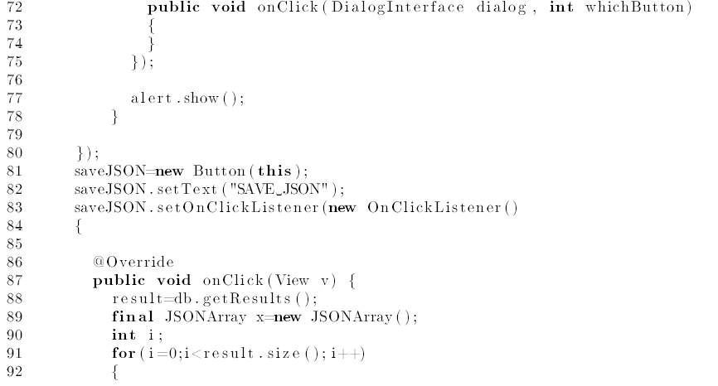
ΠΡΟΓΡΑΜΜΑΤΙΣΜΟΣ ΚΙΝΗΤΩΝ ΣΥΣΚΕΥΩΝ, Ενότητα 11, ΤΜΗΜΑ ΜΗΧΑΝΙΚΩΝ ΠΛΗΡΟΦΟΡΙΚΗΣ ΤΕ,
ΤΕΙ ΗΠΕΙΡΟΥ- Ανοιχτά Ακαδημαϊκά Μαθήματα στο ΤΕΙ Ηπείρου

Slide 32
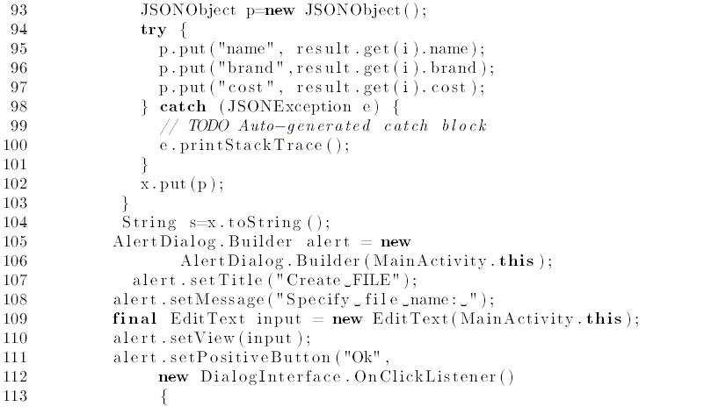
ΠΡΟΓΡΑΜΜΑΤΙΣΜΟΣ ΚΙΝΗΤΩΝ ΣΥΣΚΕΥΩΝ, Ενότητα 11, ΤΜΗΜΑ ΜΗΧΑΝΙΚΩΝ ΠΛΗΡΟΦΟΡΙΚΗΣ ΤΕ,
ΤΕΙ ΗΠΕΙΡΟΥ- Ανοιχτά Ακαδημαϊκά Μαθήματα στο ΤΕΙ Ηπείρου

Slide 33
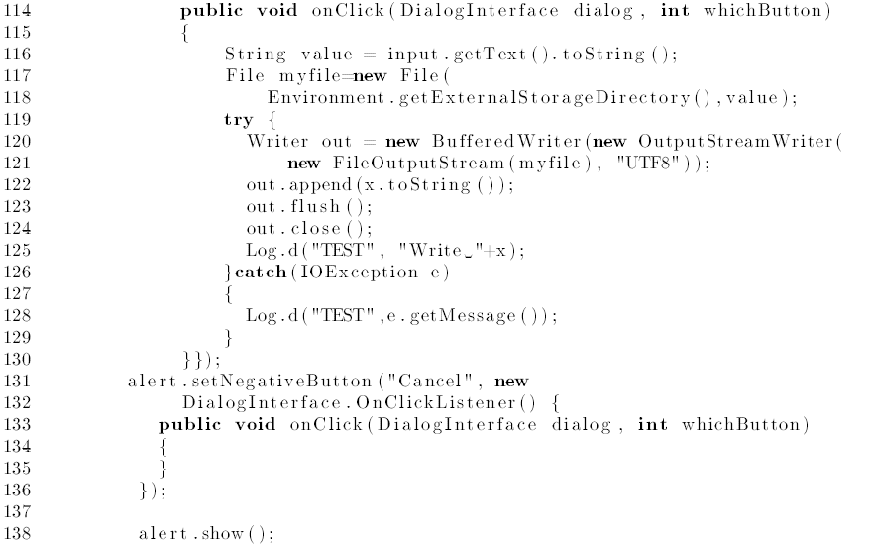
ΠΡΟΓΡΑΜΜΑΤΙΣΜΟΣ ΚΙΝΗΤΩΝ ΣΥΣΚΕΥΩΝ, Ενότητα 11, ΤΜΗΜΑ ΜΗΧΑΝΙΚΩΝ ΠΛΗΡΟΦΟΡΙΚΗΣ ΤΕ,
ΤΕΙ ΗΠΕΙΡΟΥ- Ανοιχτά Ακαδημαϊκά Μαθήματα στο ΤΕΙ Ηπείρου

Slide 34
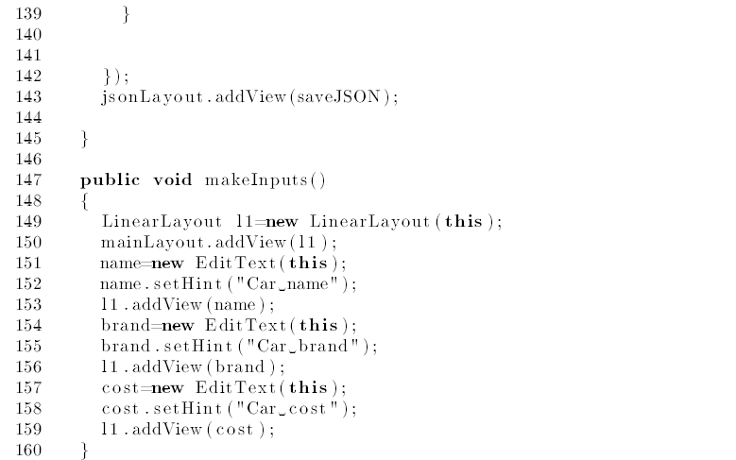
ΠΡΟΓΡΑΜΜΑΤΙΣΜΟΣ ΚΙΝΗΤΩΝ ΣΥΣΚΕΥΩΝ, Ενότητα 11, ΤΜΗΜΑ ΜΗΧΑΝΙΚΩΝ ΠΛΗΡΟΦΟΡΙΚΗΣ ΤΕ,
ΤΕΙ ΗΠΕΙΡΟΥ- Ανοιχτά Ακαδημαϊκά Μαθήματα στο ΤΕΙ Ηπείρου

Slide 35
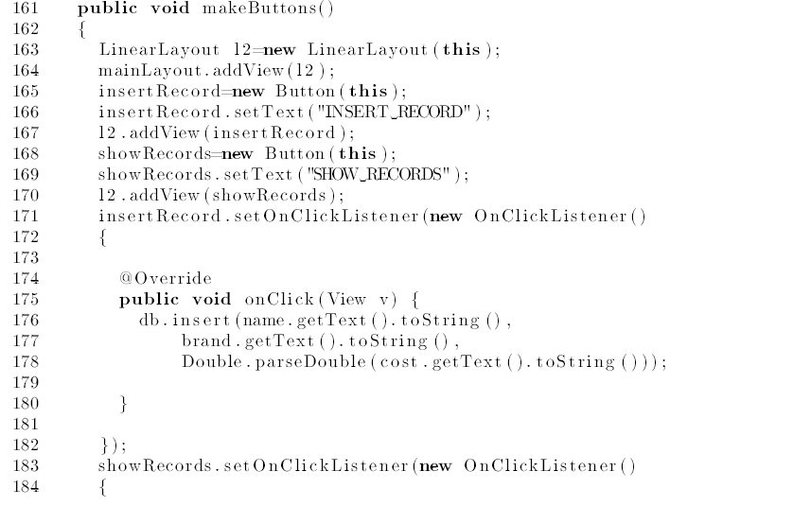
ΠΡΟΓΡΑΜΜΑΤΙΣΜΟΣ ΚΙΝΗΤΩΝ ΣΥΣΚΕΥΩΝ, Ενότητα 11, ΤΜΗΜΑ ΜΗΧΑΝΙΚΩΝ ΠΛΗΡΟΦΟΡΙΚΗΣ ΤΕ,
ΤΕΙ ΗΠΕΙΡΟΥ- Ανοιχτά Ακαδημαϊκά Μαθήματα στο ΤΕΙ Ηπείρου

Slide 36
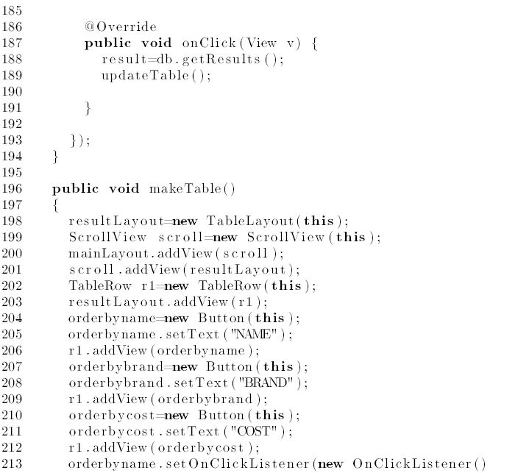
ΠΡΟΓΡΑΜΜΑΤΙΣΜΟΣ ΚΙΝΗΤΩΝ ΣΥΣΚΕΥΩΝ, Ενότητα 11, ΤΜΗΜΑ ΜΗΧΑΝΙΚΩΝ ΠΛΗΡΟΦΟΡΙΚΗΣ ΤΕ,
ΤΕΙ ΗΠΕΙΡΟΥ- Ανοιχτά Ακαδημαϊκά Μαθήματα στο ΤΕΙ Ηπείρου

Slide 37
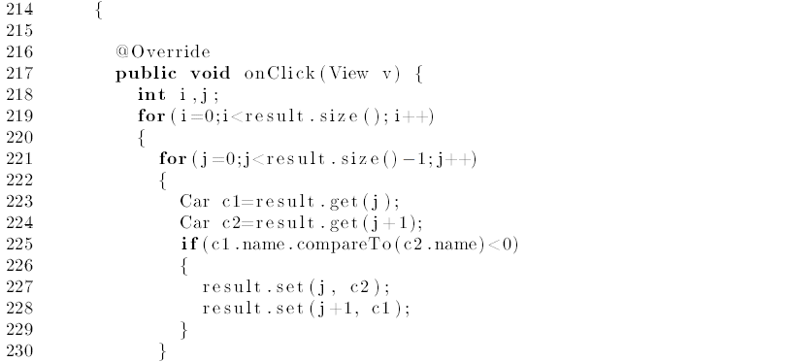
ΠΡΟΓΡΑΜΜΑΤΙΣΜΟΣ ΚΙΝΗΤΩΝ ΣΥΣΚΕΥΩΝ, Ενότητα 11, ΤΜΗΜΑ ΜΗΧΑΝΙΚΩΝ ΠΛΗΡΟΦΟΡΙΚΗΣ ΤΕ,
ΤΕΙ ΗΠΕΙΡΟΥ- Ανοιχτά Ακαδημαϊκά Μαθήματα στο ΤΕΙ Ηπείρου

Slide 38
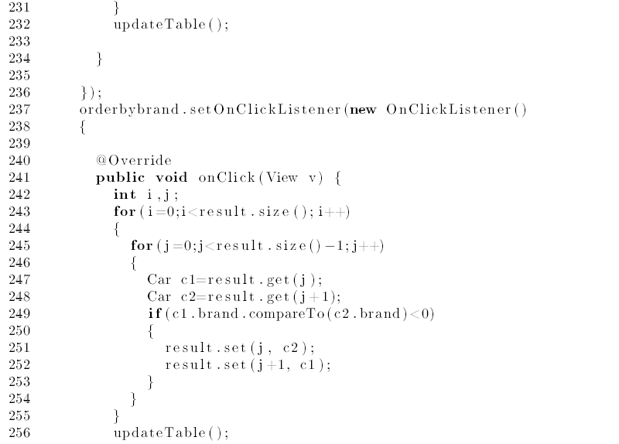
ΠΡΟΓΡΑΜΜΑΤΙΣΜΟΣ ΚΙΝΗΤΩΝ ΣΥΣΚΕΥΩΝ, Ενότητα 11, ΤΜΗΜΑ ΜΗΧΑΝΙΚΩΝ ΠΛΗΡΟΦΟΡΙΚΗΣ ΤΕ,
ΤΕΙ ΗΠΕΙΡΟΥ- Ανοιχτά Ακαδημαϊκά Μαθήματα στο ΤΕΙ Ηπείρου

Slide 39
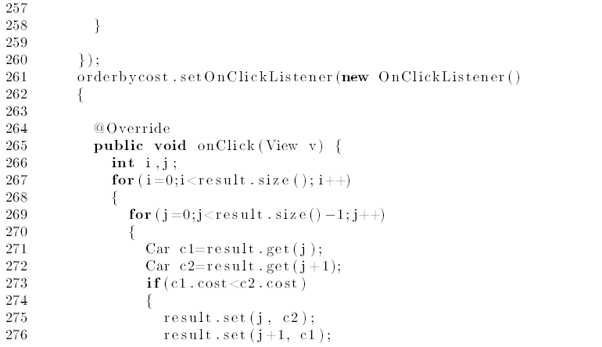
ΠΡΟΓΡΑΜΜΑΤΙΣΜΟΣ ΚΙΝΗΤΩΝ ΣΥΣΚΕΥΩΝ, Ενότητα 11, ΤΜΗΜΑ ΜΗΧΑΝΙΚΩΝ ΠΛΗΡΟΦΟΡΙΚΗΣ ΤΕ,
ΤΕΙ ΗΠΕΙΡΟΥ- Ανοιχτά Ακαδημαϊκά Μαθήματα στο ΤΕΙ Ηπείρου

Slide 40
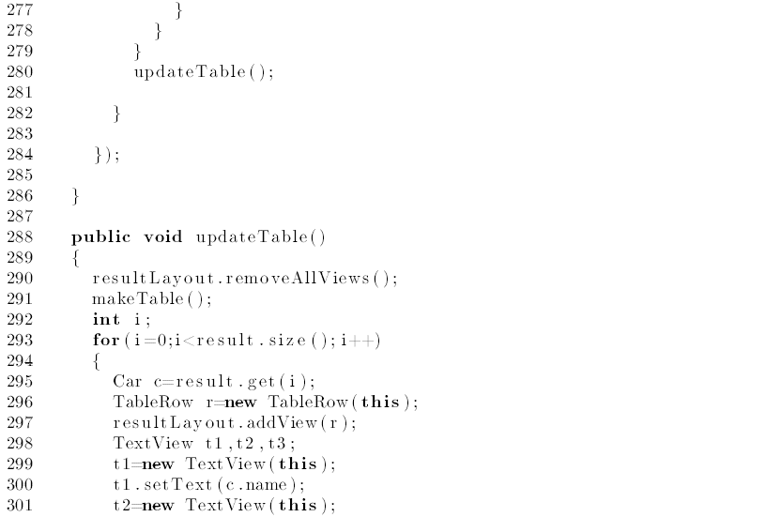
ΠΡΟΓΡΑΜΜΑΤΙΣΜΟΣ ΚΙΝΗΤΩΝ ΣΥΣΚΕΥΩΝ, Ενότητα 11, ΤΜΗΜΑ ΜΗΧΑΝΙΚΩΝ ΠΛΗΡΟΦΟΡΙΚΗΣ ΤΕ,
ΤΕΙ ΗΠΕΙΡΟΥ- Ανοιχτά Ακαδημαϊκά Μαθήματα στο ΤΕΙ Ηπείρου

Slide 41
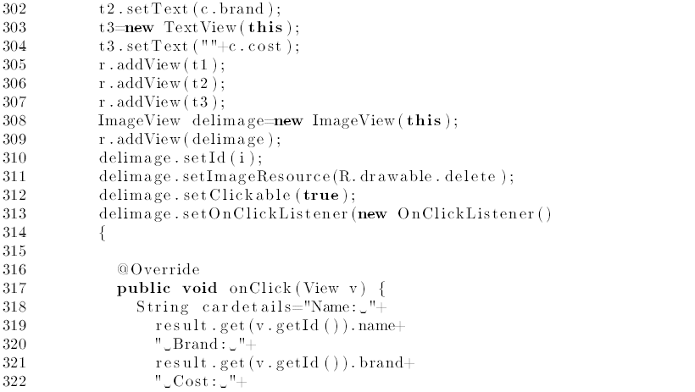
ΠΡΟΓΡΑΜΜΑΤΙΣΜΟΣ ΚΙΝΗΤΩΝ ΣΥΣΚΕΥΩΝ, Ενότητα 11, ΤΜΗΜΑ ΜΗΧΑΝΙΚΩΝ ΠΛΗΡΟΦΟΡΙΚΗΣ ΤΕ,
ΤΕΙ ΗΠΕΙΡΟΥ- Ανοιχτά Ακαδημαϊκά Μαθήματα στο ΤΕΙ Ηπείρου

Slide 42
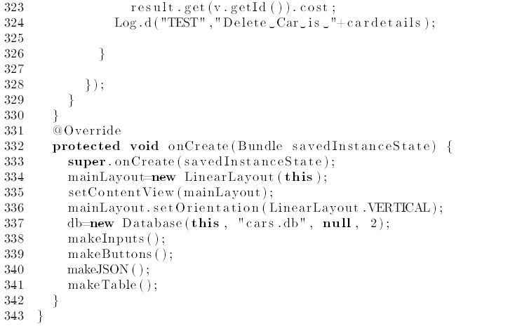
ΠΡΟΓΡΑΜΜΑΤΙΣΜΟΣ ΚΙΝΗΤΩΝ ΣΥΣΚΕΥΩΝ, Ενότητα 11, ΤΜΗΜΑ ΜΗΧΑΝΙΚΩΝ ΠΛΗΡΟΦΟΡΙΚΗΣ ΤΕ,
ΤΕΙ ΗΠΕΙΡΟΥ- Ανοιχτά Ακαδημαϊκά Μαθήματα στο ΤΕΙ Ηπείρου

Slide 43
ΠΡΟΓΡΑΜΜΑΤΙΣΜΟΣ ΚΙΝΗΤΩΝ ΣΥΣΚΕΥΩΝ, Ενότητα 11, ΤΜΗΜΑ ΜΗΧΑΝΙΚΩΝ ΠΛΗΡΟΦΟΡΙΚΗΣ ΤΕ,
ΤΕΙ ΗΠΕΙΡΟΥ- Ανοιχτά Ακαδημαϊκά Μαθήματα στο ΤΕΙ Ηπείρου
Σημειώματα

Slide 44
Σημείωμα Αδειοδότησης
ΠΡΟΓΡΑΜΜΑΤΙΣΜΟΣ ΚΙΝΗΤΩΝ ΣΥΣΚΕΥΩΝ, Ενότητα 11, ΤΜΗΜΑ ΜΗΧΑΝΙΚΩΝ ΠΛΗΡΟΦΟΡΙΚΗΣ ΤΕ,
ΤΕΙ ΗΠΕΙΡΟΥ- Ανοιχτά Ακαδημαϊκά Μαθήματα στο ΤΕΙ Ηπείρου
Το παρόν υλικό διατίθεται με τους όρους της άδειας χρήσης Creative Commons Αναφορά Δημιουργού-Μη Εμπορική Χρήση-Όχι Παράγωγα Έργα 4.0 Διεθνές [1] ή μεταγενέστερη. Εξαιρούνται τα αυτοτελή έργα τρίτων π.χ. φωτογραφίες, Διαγράμματα κ.λ.π., τα οποία εμπεριέχονται σε αυτό και τα οποία αναφέρονται μαζί με τους όρους χρήσης τους στο «Σημείωμα Χρήσης Έργων Τρίτων».
Ο δικαιούχος μπορεί να παρέχει στον αδειοδόχο ξεχωριστή άδεια να χρησιμοποιεί το έργο για εμπορική χρήση, εφόσον αυτό του ζητηθεί.
[1]
http://creativecommons.org/licenses/by-nc-nd/4.0/deed.el

Slide 45
Σημείωμα Αναφοράς
ΠΡΟΓΡΑΜΜΑΤΙΣΜΟΣ ΚΙΝΗΤΩΝ ΣΥΣΚΕΥΩΝ, Ενότητα 11, ΤΜΗΜΑ ΜΗΧΑΝΙΚΩΝ ΠΛΗΡΟΦΟΡΙΚΗΣ ΤΕ,
ΤΕΙ ΗΠΕΙΡΟΥ- Ανοιχτά Ακαδημαϊκά Μαθήματα στο ΤΕΙ Ηπείρου
Copyright Τεχνολογικό Ίδρυμα Ηπείρου. Ιωάννης Τσούλος.
Προγραμματισμός κινητών συσκευών
Έκδοση: 1.0 Άρτα, 2015.
Διαθέσιμο από τη δικτυακή διεύθυνση:
http://eclass.teiep.gr/courses/COMP101/

Slide 46
ΠΡΟΓΡΑΜΜΑΤΙΣΜΟΣ ΚΙΝΗΤΩΝ ΣΥΣΚΕΥΩΝ, Ενότητα 11, ΤΜΗΜΑ ΜΗΧΑΝΙΚΩΝ ΠΛΗΡΟΦΟΡΙΚΗΣ ΤΕ
ΤΕΙ ΗΠΕΙΡΟΥ- Ανοιχτά Ακαδημαϊκά Μαθήματα στο ΤΕΙ Ηπείρου
Τέλος Ενότητας
Επεξεργασία: Βαΐτσα Τσακστάρα
Άρτα, 2015

Slide 47
ΠΡΟΓΡΑΜΜΑΤΙΣΜΟΣ ΚΙΝΗΤΩΝ ΣΥΣΚΕΥΩΝ, Ενότητα 11, ΤΜΗΜΑ ΜΗΧΑΝΙΚΩΝ ΠΛΗΡΟΦΟΡΙΚΗΣ ΤΕ
ΤΕΙ ΗΠΕΙΡΟΥ- Ανοιχτά Ακαδημαϊκά Μαθήματα στο ΤΕΙ Ηπείρου
Σημειώματα

Slide 48
ΠΡΟΓΡΑΜΜΑΤΙΣΜΟΣ ΚΙΝΗΤΩΝ ΣΥΣΚΕΥΩΝ, Ενότητα 11, ΤΜΗΜΑ ΜΗΧΑΝΙΚΩΝ ΠΛΗΡΟΦΟΡΙΚΗΣ ΤΕ
ΤΕΙ ΗΠΕΙΡΟΥ- Ανοιχτά Ακαδημαϊκά Μαθήματα στο ΤΕΙ Ηπείρου
Βιβλιογραφία
L. Darcey, S. Conder, Μάθετε την Ανάπτυξη Εφαρμογών για το Android σε 24 Ώρες 2ή εκδ. (2012)
P. Deitel, H. Deitel, A. Deitel,Android Προγραμματισμός, 2η Εκδοση (2014).
Έλληνας Iωάννης- Έλληνας Νικόλαος , Εισαγωγή στο Προγραμματισμό Android, (2014)

Slide 49
Τέλος Ενότητας

